Slide 1
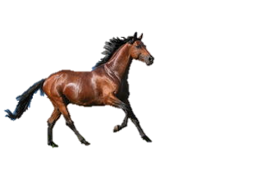
རྟ།
པུའུ་ཧྥེང་།

Slide 2
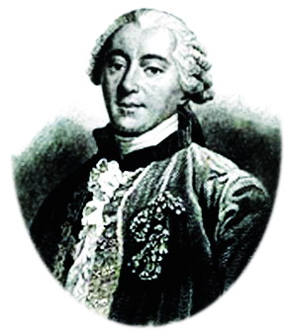
གཅིག རྩོམ་པ་པོ་ངོ་སྤྲོད།
པུའུ་ཧྥེང་ནི（༡༧༠༧-༡༧༨༨）ཧྥ་རན་སིའི་རྒྱལ་ཁབ་ཀྱི་ཚན་རིག་པ་དང་རྩོམ་མཁན་ཞིག་ཡིན་ཧྥ་རན་སིའི་གོང་མའི་སྐྱེ་དངོས་ར་བའི་ཡོན་ཀྲང་གི་འགན་ཁུར་མྱོང་། ཁོང་གིས་འཇིག་རྟེན་དང་སྐྱེ་དངོས་ཀྱི་འབྱུང་ཁུངས་ལ་ཞིབ་འཇུག་གནང་བ་དང་རང་ནུས་ཡོད་ཚད་བཏོན་ནས་སྐྱེ་དངོས་འཕོ་འགྱུར་སྨྲ་བ་དར་སྤེལ་བཏང་བ། དངོས་ཀྱི་རིགས་འགྱུར་བའི་རྨང་གཞི་ནི་ཁོར་ཡུག་གི་ཤུགས་རྐྱེན་ཡིན་པའི་རྩ་བའི་རིགས་པ་གསར་སྤེལ་མཛད། གསུང་རྩོམ་ལ་པོད་སོ་དྲུག་ཅན་གྱི་རང་བྱུང་ལོ་རྒྱུས་སོགས་བཞུགས།

Slide 3
སློབ་ཚན་འདི་ནི་རྟ་མཚམས་སྦྱོར་བྱས་པའི་ལྷུག་རྩོམ་ཞིག་ཡིན། རྩོམ་པ་པོས་རྩོམ་རིག་སྒྱུ་རྩལ་ལ་བརྟེན་ནས། ཁོར་ཡུག་མི་འདྲ་བ་རུ་འཚོ་གནས་བྱེད་པའི་རྟ་རིགས་གཉིས་ཀྱི་སྣང་བརྙན་ཞིབ་འབྲི་བྱས་ཏེ། མུ་མཐའ་མེད་པའི་རྩྭ་ཐང་དུ་ཅི་དགར་ཡན་ཞིང་། མཆོང་ལྡིང་གར་ལ་རྩེན་པའི་རྟ་རྒོད་གྱི་རིགས་ལ་བསྔགས་བརྗོད་མཛད་པ་དང་། མིས་གསོ་སྐྱོང་བྱས་ཤིང་སྦྱོང་བརྡར་བྱས་ནས་བྲན་དུ་བཀོལ་བའི་ཁྱིམ་རྟའི་རིགས་ལ་སྙིང་རྗེ་དང་གདུང་སེམས་སྐྱེས་པ་དེ་བརྗོད་ཡོད།
གཉིས། སློབ་ཚན་ངོ་སྤྲོད།

Slide 4
གསུམ། རྩོམ་སྟངས་ངོ་སྤྲོད།
༡
ལྷུག་རྩོམ་གྱི་གོ་དོན་ཅི་ཞིག་ཡིན།
ལན། བརྗོད་བྱ་རྒྱ་ཆེ་ཞིང་རྩོམ་སྟངས་ལ་རང་དབང་ཆེས་ཆེར་ལྡན་པའི་སྒོ་ནས་སྤྱི་ཚོགས་འཚོ་བ་མཚོན་པར་བྱེད་པའི་ཚིག་ལྷུག་རྩོམ་རིག་གི་རྣམ་པ་ཞིག་ལ་ཟེར།
༢
ལྷུག་རྩོམ་ལ་དབྱེ་བ་གང་དག་ཡོད། དེ་དག་གི་གོ་དོན་གང་ཡིན།
ལན། རྩོམ་ལ་དབྱེ་ན་དོན་བརྗོད་ལྷུག་རྩོམ། ཡིད་འགྱུར་མཚོན་པའི་ལྷུག་རྩོམ། དཔྱད་བརྗོད་ལྷུག་རྩོམ་བཅས་གསུམ་ཡོད།

Slide 5
དོན་བརྗོད་ལྷུག་རྩོམ།
ལན། མི་སྣ་དང་དོན་དག་འབྲི་རྒྱུ་གཙོ་བོར་བྱས་ནས་རྩོམ་པ་པོའི་འཚོ་བའི་ངོས་འཛིན་དང་མྱོང་ཚོར་མཚོན་པའི་འབྲི་ཐབས་ཤིག་ལ་ཟེར། དཔེར་ན«རྐང་ལམ་ཕྲ་མོ»ལྟ་བུའོ།
ཡིད་འགྱུར་མཚོན་པའི་ལྷུག་རྩོམ།
ལན། རྩོམ་པ་པོའི་ནང་བསམ་པའི་འགྱུར་བ་མཚོན་པ་གཙོ་བོར་བྱས་པའི་རྩོམ་ཐབས་ཤིག་ལ་ཟེར། དཔེར་ན«པད་རྫིང་གི་ཟླ་འོད»ལྟ་བུའོ།
དཔྱད་བརྗོད་ལྷུག་རྩོམ།
ལན། གནས་ལུགས་བརྗོད་པ་གཙོ་བོར་བྱས་པའི་རྩོམ་ཐབས་ཤིག་ལ་ཟེར། དཔེར་ན། ཀོ་ཨར་ཅིའི«དུས་ཚོད»ལྟ་བུའོ།

Slide 6
ལྷུག་རྩོམ་ལ་ཁྱད་ཆོས་གང་དག་ཡོད།
༣
ལན། ལྷུག་རྩོམ་ལ་བརྗོད་བྱ་རྒྱ་ཆེ་ཞིང་ཕུན་སུམ་ཚོགས་པ་དང་རྩོམ་སྟངས་རང་དབང་ལྡན་ལ་ཡུལ་དུས་ཀྱི་ཚད་བཀག་མེད་པ། རྗོད་བྱེད་ཀྱི་ཚིག་སྦྱོར་རྣ་བར་སྙན་ཞིང་ཡིད་དབང་འཕྲོག་པ་བཅས་ཀྱི་ཁྱད་ཆོས་ལྡན་པའོ།

Slide 7
བཞི། ཐ་སྙད་མཆན་འགྲེལ།
གཤོར།-—རི་དྭགས་འཛིན་པའམ་བསད་པའི་དོན།
གཡུང་བ།--རྒོད་པའི་ལྡོག་ཟླ་སྟེ། མི་འདྲོག་པ་དང་འདྲིས་པར་གྱུར་བ། མི་རྒོད་པའི་དོན།
བག་ཙམ།--ཅུང་ཟད་ཙམ་མམ་ཆ་ཤས་ཙམ་མམ་ཏོག་ཙམ།
བུལ།--མགྱོགས་པའི་ལྡོག་ཟླ་སྟེ། དལ་བའི་དོན།
བསྡོས།--ཉེན་ཁ་ལ་མི་འཛེམ་པའི་དོན།
ལྷན་སྐྱེས་ཀྱི་ཆོས།--འདིར་སྐྱེས་དུས་ནས་ཡོད་པའི་རྟའི་བཟོ་ལྟ་དང་རྣམ་པ་ལ་གོ་དགོས།

Slide 8
བཞི། ཐ་སྙད་མཆན་འགྲེལ།
ཡན། --ཡན་པ་སྟེ། འཁྱམ་པོར་གནས་པ་དང་འགོག་སྡོམས་མེད་པའི་དོན།
བླ་གབ།--སྟེང་འགེབ་བྱེད་དམ་ཐོག་ཁེབ་ཀྱི་མིང་།
བྲ་བ། --ཐུབ་པ་དང་བཟོད་པ་སོགས་ཀྱི་དོན།
ཡ་མ་གཟུགས།--ཆ་ལུགས་རིགས་མི་མཐུན་པ་འམ་བཟོ་ལྟ་ཐུན་མོང་དང་མི་འདྲ་བ།
བསླད། --དངོས་རྫས་བཟང་པོར་དངོས་རྫས་ངན་པ་བསྲེས་པའི་དོན།

Slide 9
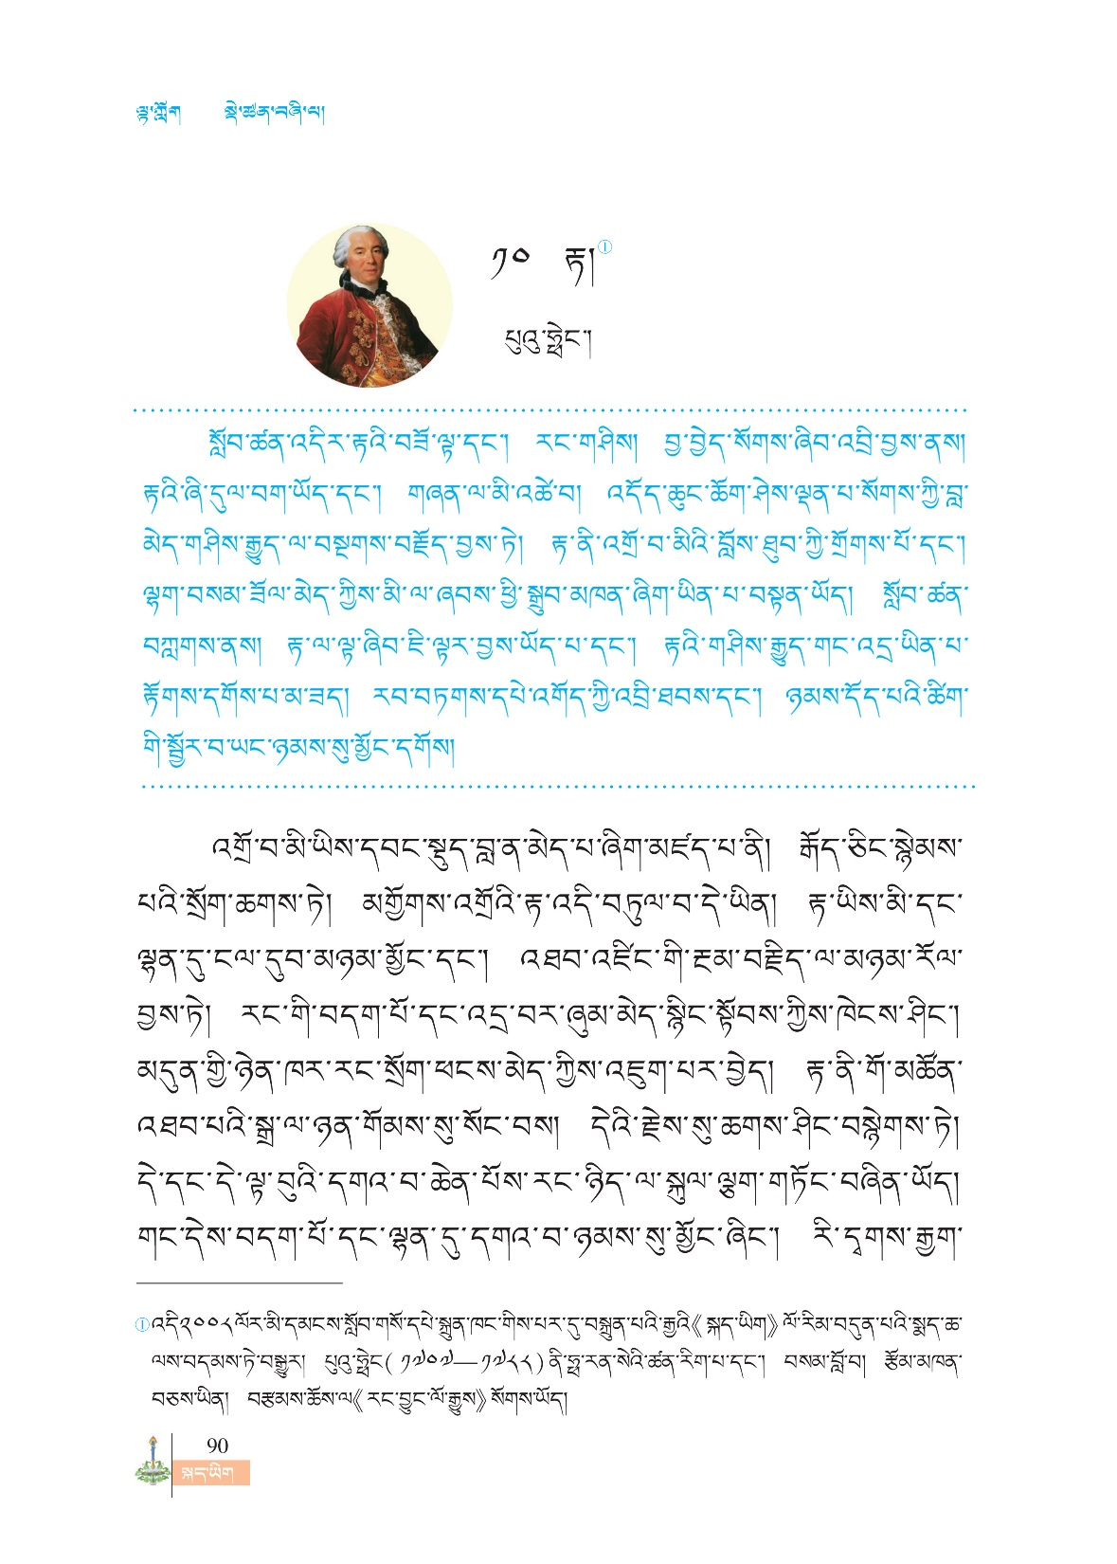
ལྔ། སློབ་ཚན་དབྱེ་ཞིབ།
རྩོམ་ཡིག་ཧྲིལ་པོ་ཁག་གཉིས་སུ་དབྱེ་ཆོག།
ཁག་དང་པོ། (རང་གྲུབ་ཚན་པ་དང་པོ་ནས་གཉིས་པའི་བར)
རང་གྲུབ་དུམ་མཚམས་དང་པོའི་ནང་དུ་རྩོམ་པ་པོས་རྟ་དེ་རིགས་ཀྱི་གཤིས་རྒྱུད་ཞིབ་བརྗོད་བྱས་ཏེ། གཡུལ་སར་རྒྱུག་པ་དང་། རི་དྭགས་གཤོར་བ། དྲག་རྩལ་སྦྱང་བ། བང་རྩལ་འགྲན་པ་ལ་སོགས་པའི་གནས་སྐབས་སུ་རྟ་དེ་རིགས་ཀྱི་ཞུམ་པ་མེད་པར་རང་སྲོག་ཕངས་མེད་ཀྱིས་རང་གི་བདག་པོ་དང་མཉམ་ཤི་མཉམ་གསོན་བྱེད་པའི་དཔའ་དང་བདག་པོའི་རེ་འདོད་སྐོང་བར་བྱེད་པ།
1

Slide 10
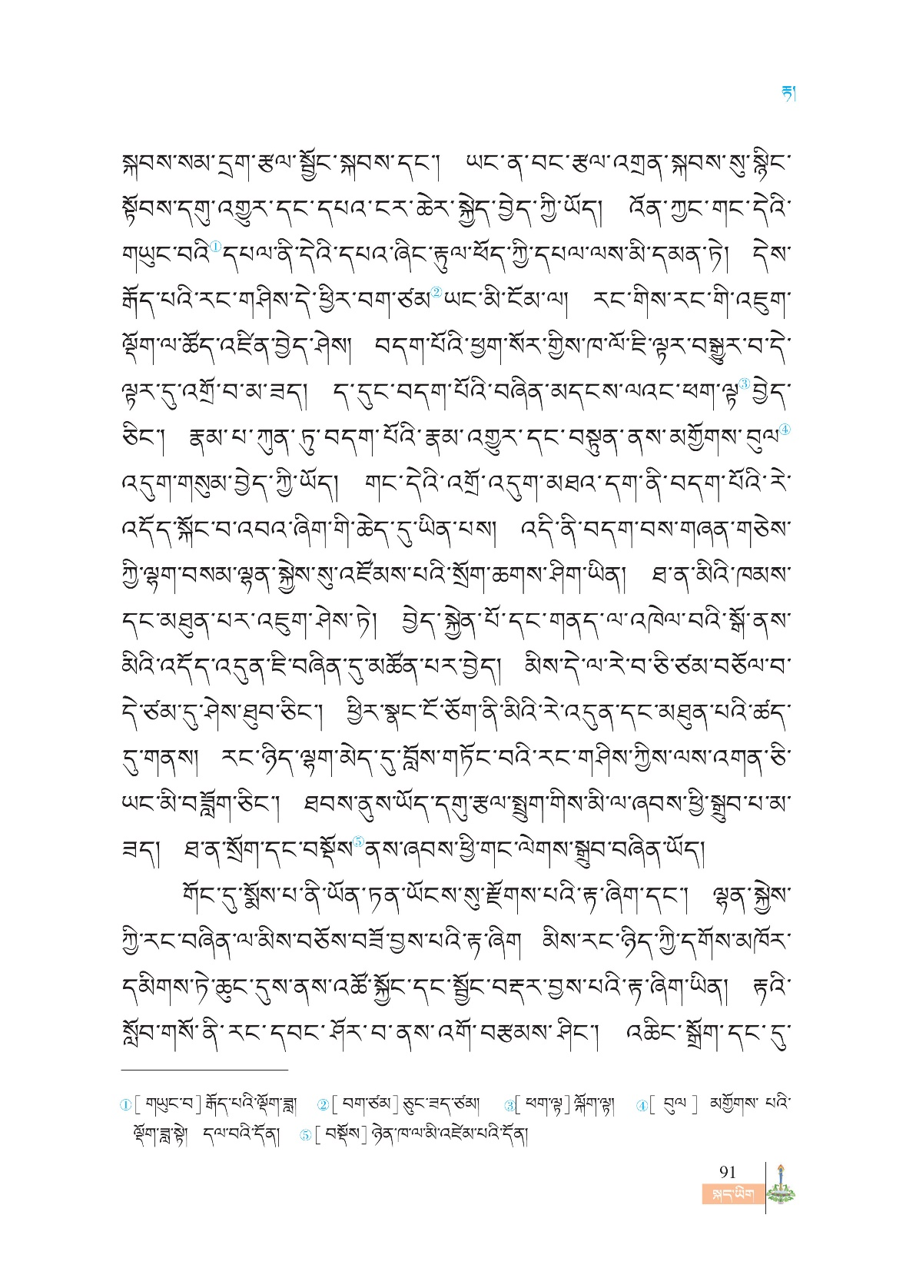
ལྔ། སློབ་ཚན་དབྱེ་ཞིབ།
རྩོམ་ཡིག་ཧྲིལ་པོ་ཁག་གཉིས་སུ་དབྱེ་ཆོག།
ཁག་དང་པོ། (རང་གྲུབ་ཚན་པ་དང་པོ་ནས་གཉིས་པའི་བར)
རང་གྲུབ་དུམ་མཚམས་དང་པོའི་ནང་དུ་རྩོམ་པ་པོས་རྟ་དེ་རིགས་ཀྱི་གཤིས་རྒྱུད་ཞིབ་བརྗོད་བྱས་ཏེ། གཡུལ་སར་རྒྱུག་པ་དང་། རི་དྭགས་གཤོར་བ། དྲག་རྩལ་སྦྱང་བ། བང་རྩལ་འགྲན་པ་ལ་སོགས་པའི་གནས་སྐབས་སུ་རྟ་དེ་རིགས་ཀྱི་ཞུམ་པ་མེད་པར་རང་སྲོག་ཕངས་མེད་ཀྱིས་རང་གི་བདག་པོ་དང་མཉམ་ཤི་མཉམ་གསོན་བྱེད་པའི་དཔའ་དང་བདག་པོའི་རེ་འདོད་སྐོང་བར་བྱེད་པ།
2

Slide 11
ལྔ། སློབ་ཚན་དབྱེ་ཞིབ།
མིའི་རིགས་ཀྱིས་“རང་དོན་དོར་ནས་གཞན་ལ་བསྟུན་པའི་གྲོགས་པོ”འདིར་ལྟ་ཚུལ་ཇི་འདྲ་ཞིག་འཛིན་ཞེ་ན། རང་གྲུབ་ཚན་པ་གཉིས་པའི་ནང་དུ་མིའི་རིགས་ཀྱིས་རྟ་རང་ཉིད་ཀྱི་བྲན་དུ་བཀོལ་བའི་སྐོར་མཚམས་སྦྱོར་བྱས་ཡོད། མིའི་རིགས་ཀྱི་རྟ་གསོ་སྐྱོང་དང་སྦྱོང་བརྡར་བྱེད་དོན་ནི་བྲན་དུ་བཀོལ་བའི་ཆ་མང་པོ་དང་སྔར་ལས་ལྷག་པའི་སྒོ་ནས་འཆིང་རྒྱ་རུ་ཚུད་དུ་འཇུག་རྒྱུ་དེ་ཡིན། མིའི་རིགས་ཀྱི་རྟ་ནི་ཉམས་དམས་སུ་བཏང་བ་རེད།
2

Slide 12
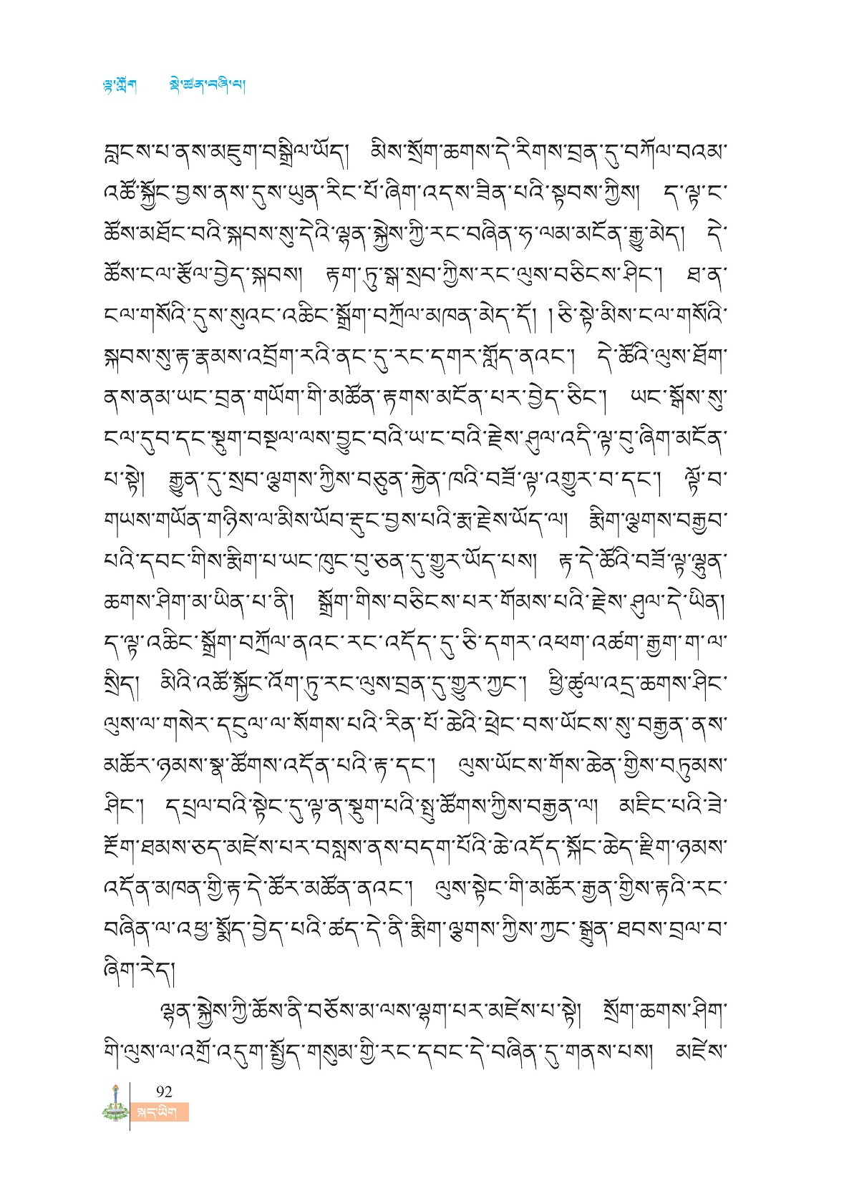
ལྔ། སློབ་ཚན་དབྱེ་ཞིབ།
མིའི་རིགས་ཀྱིས་“རང་དོན་དོར་ནས་གཞན་ལ་བསྟུན་པའི་གྲོགས་པོ”འདིར་ལྟ་ཚུལ་ཇི་འདྲ་ཞིག་འཛིན་ཞེ་ན། རང་གྲུབ་ཚན་པ་གཉིས་པའི་ནང་དུ་མིའི་རིགས་ཀྱིས་རྟ་རང་ཉིད་ཀྱི་བྲན་དུ་བཀོལ་བའི་སྐོར་མཚམས་སྦྱོར་བྱས་ཡོད། མིའི་རིགས་ཀྱི་རྟ་གསོ་སྐྱོང་དང་སྦྱོང་བརྡར་བྱེད་དོན་ནི་བྲན་དུ་བཀོལ་བའི་ཆ་མང་པོ་དང་སྔར་ལས་ལྷག་པའི་སྒོ་ནས་འཆིང་རྒྱ་རུ་ཚུད་དུ་འཇུག་རྒྱུ་དེ་ཡིན། མིའི་རིགས་ཀྱི་རྟ་ནི་ཉམས་དམས་སུ་བཏང་བ་རེད།
2
3

Slide 13
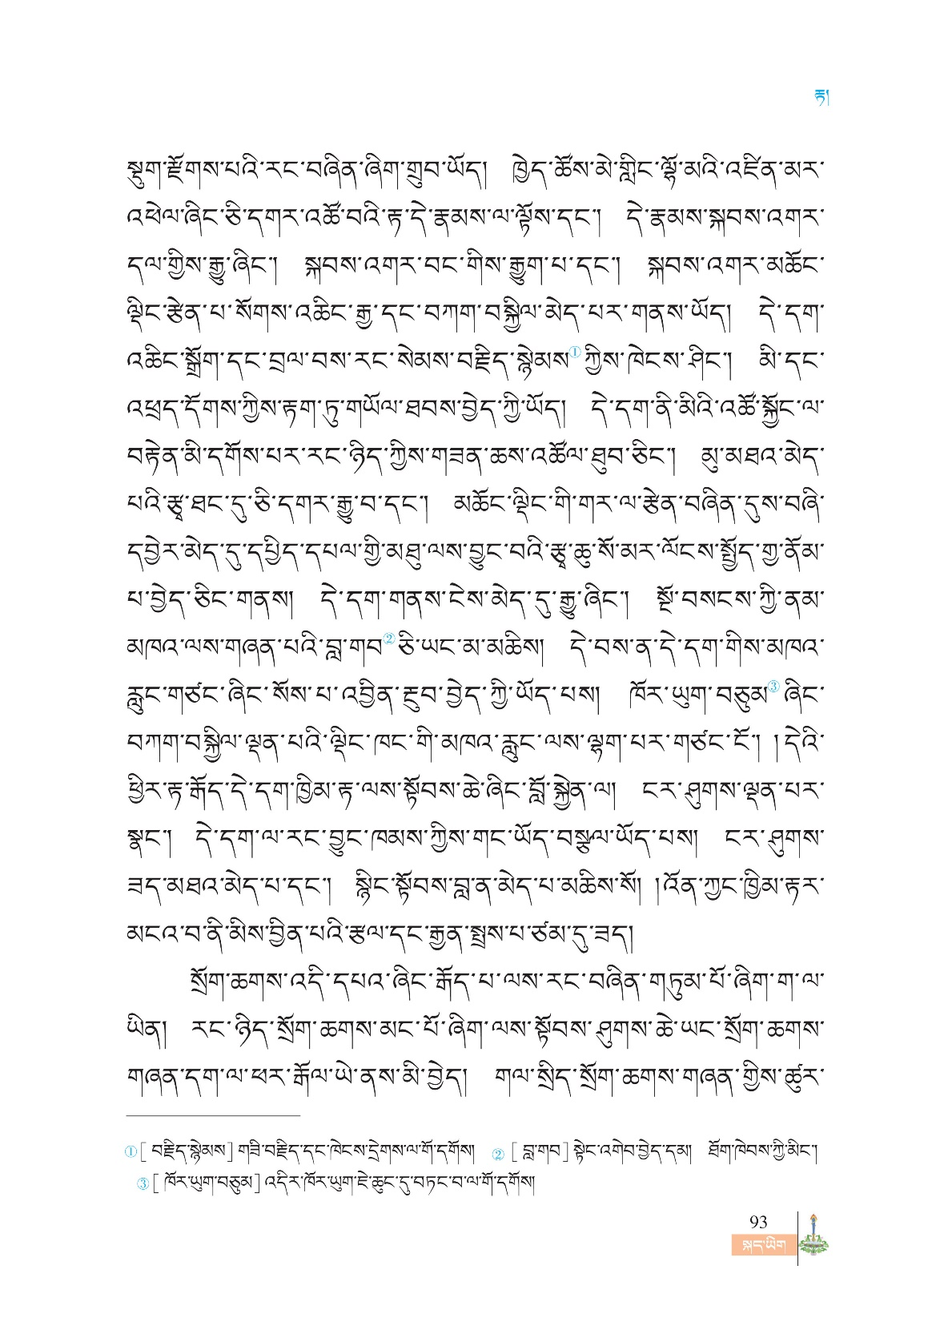
3 ལྷན་སྐྱེས་ཀྱི་ཆོས་ནི་བཅོས་མ་ལས་ལྷག་པར་མཛེས་པ་སྟེ།སྲོག་ཆགས་ཤིག་གི་ལུས་ལ་འགྲོ་འདུག་སྤྱོད་གསུམ་གྱི་རང་བཞིན་དེ་བཞིན་དུ་གནས་པས། མཛེས་
ལྔ། སློབ་ཚན་དབྱེ་ཞིབ།
ཁག་གཉིས་པ། ( རང་གྲུབ་དུམ་མཚམས་གསུམ་པ་ནས་ལྔ་པའི་བར )
ང་ཚོས་མཐོང་བའི་རྟ་ནི་དང་ཐོག་གི་རྟ་ངོ་མ་དེ་མ་ཡིན་ནོ། རྟ་ནི་མ་གཞི་གང་འདྲ་ཞིག་ཡིན་ནམ་ཞེ་ན། སློབ་ཚན་དུ་རང་གྲུབ་ཚན་པ་གསུམ་པའི་ནང་ཕྱོགས་གསུམ་ནས་རང་བྱུང་ཁམས་ཆེན་པོའི་རྟ་རྒོད་ཞིབ་འབྲི་བྱས་ཡོད།
༡ གཤིས་རྒྱུད་ལེགས་པ།
དེ་དག་ཅི་དགར་འཚོ་བས་“འཆིང་བས་མ་བཅིངས་ལ་ཚོད་ཀྱིས་མ་བཟུང་”ཞིང་། “འཆིང་སྒྲོག་དང་བྲལ་བས་རང་སེམས་སྙེམས་པས་ཁེངས”པ་དང་། “མིའི་འཚོ་སྐྱོང་ལ་བརྟེན་མི་དགོས”པ་ཡིན།
4
3

Slide 14
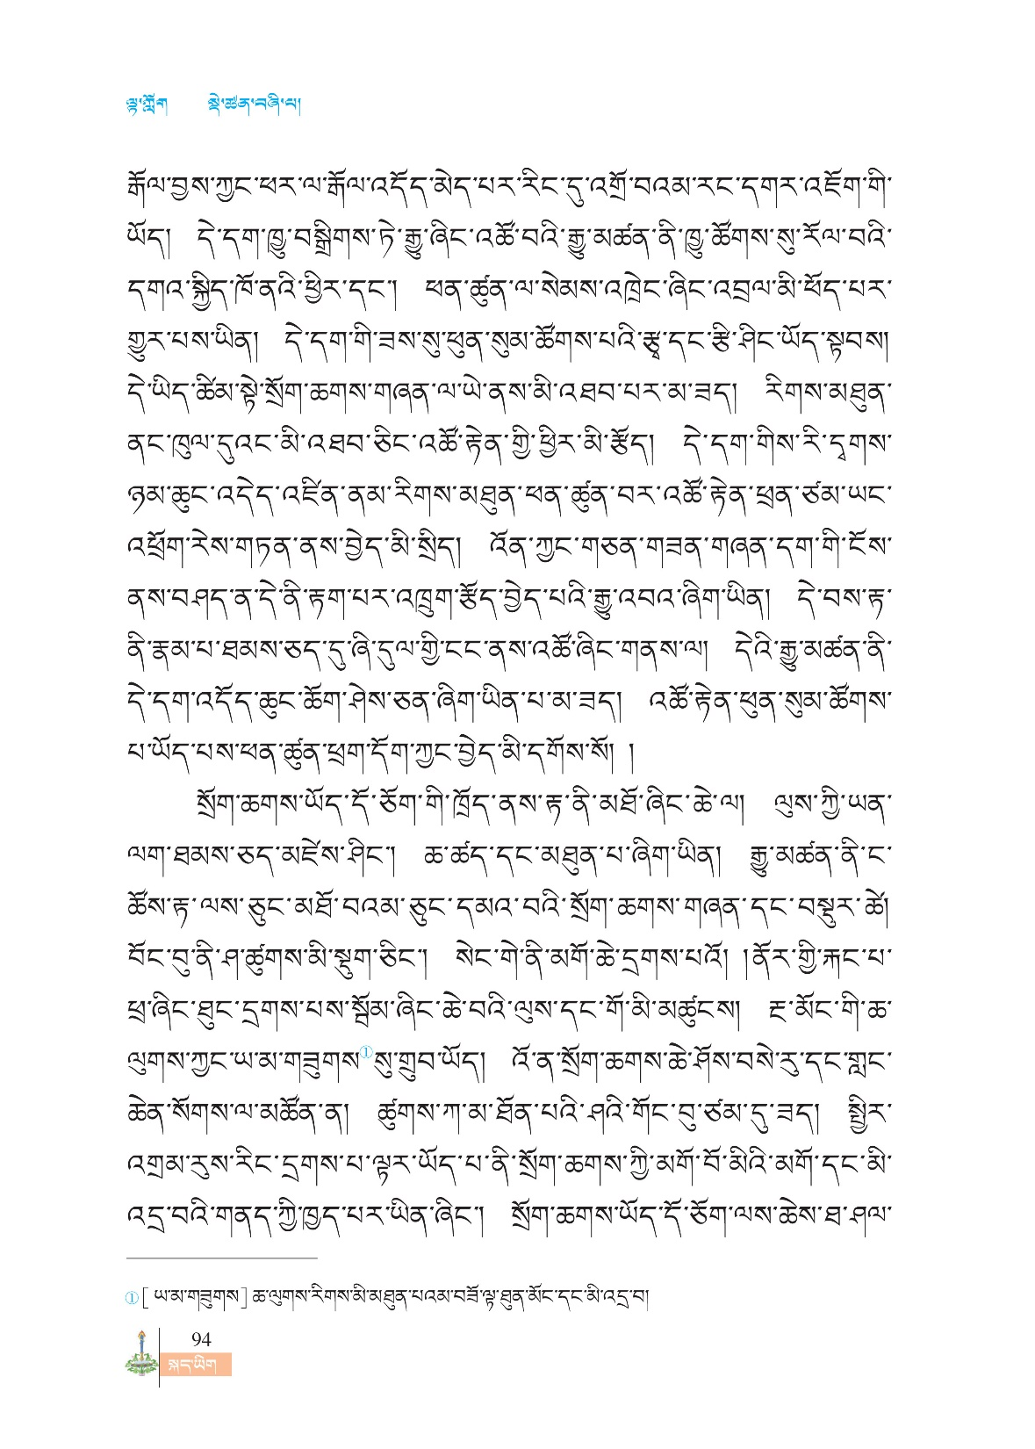
༢ སྤྱོད་པ་བཟང་བ།
“རང་བཞིན་གཏུམ་པོ་ཞིག་མིན”པར་ཞི་བདེ་ལ་དགའ་བ་དང་ཁྱུ་བསྒྲིགས་ཏེ་རྒྱུ་ཞིང་འཚོ་བ་དང་མཐུན་སྒྲིལ་བྱེད་པ་རིགས་འཐུན་ནང་ཁུལ་དུ་མི་ཐབས་ཅིང་འཚོ་རྟེན་ཕྲན་ཙམ་ཡང་འཕྲོག་རེས་གཏན་ནས་བྱེད་མི་སྲིད།
༣ རྣམ་པ་མཛེས་པ།
དེ་དག་གི་ལུས་ཕུང་ནི་རང་བྱུང་ཁམས་ཆེན་མོས་བསྐྲུན་ཞིང་སྲོག་ཆགས་ཡོད་དོ་ཅོག་གི་ཁྲོད་ནས་རྟ་ནི་“མཐོ་ཞིང་ཆེ་ལ་ལུས་ཀྱི་ཡན་ལག་ཐམས་ཅད་མཛེས་ཤིང་། ཆ་ཚད་དང་མཐུན་པ་ཞིག་ཡིན།”རྩོམ་པ་པོས་སྲོག་ཆགས་གཞན་པ་དང་ཞིབ་བསྡུར་བྱས་ཏེ་རྟའི་གཟུགས་གཞི་མཛེས་པ་ལ་བསྟོད་པ་བྱས་ཡོད།
5
4

Slide 15
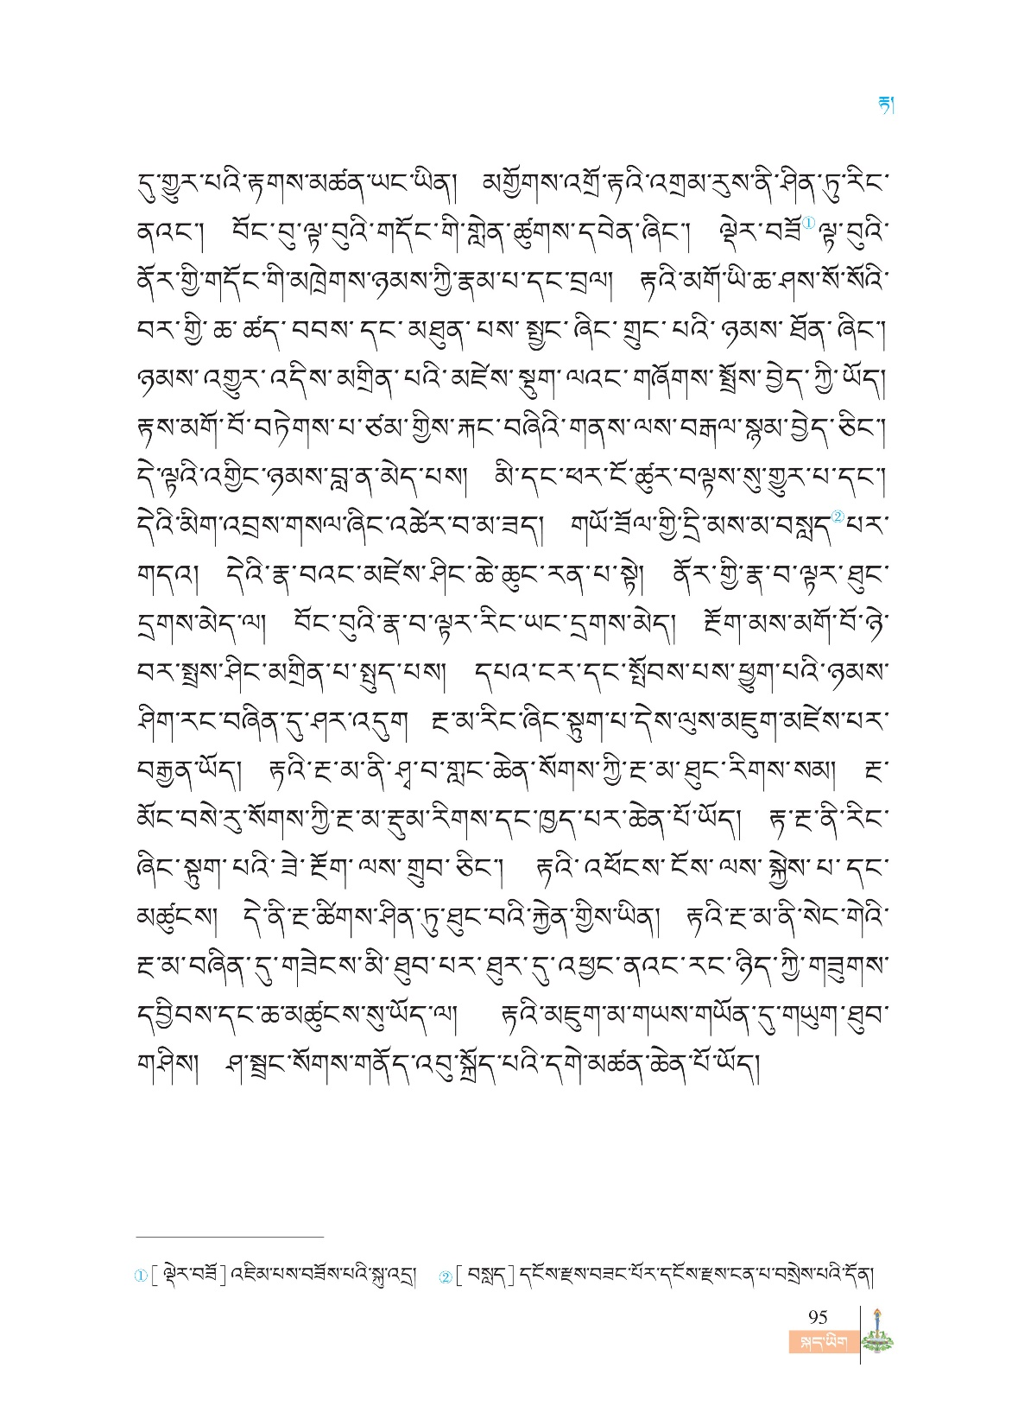
ལྔ། སློབ་ཚན་དབྱེ་ཞིབ།
༢ སྤྱོད་པ་བཟང་བ།
“རང་བཞིན་གཏུམ་པོ་ཞིག་མིན”པར་ཞི་བདེ་ལ་དགའ་བ་དང་ཁྱུ་བསྒྲིགས་ཏེ་རྒྱུ་ཞིང་འཚོ་བ་དང་མཐུན་སྒྲིལ་བྱེད་པ་རིགས་འཐུན་ནང་ཁུལ་དུ་མི་ཐབས་ཅིང་འཚོ་རྟེན་ཕྲན་ཙམ་ཡང་འཕྲོག་རེས་གཏན་ནས་བྱེད་མི་སྲིད།
༣ རྣམ་པ་མཛེས་པ།
དེ་དག་གི་ལུས་ཕུང་ནི་རང་བྱུང་ཁམས་ཆེན་མོས་བསྐྲུན་ཞིང་སྲོག་ཆགས་ཡོད་དོ་ཅོག་གི་ཁྲོད་ནས་རྟ་ནི་“མཐོ་ཞིང་ཆེ་ལ་ལུས་ཀྱི་ཡན་ལག་ཐམས་ཅད་མཛེས་ཤིང་། ཆ་ཚད་དང་མཐུན་པ་ཞིག་ཡིན།”རྩོམ་པ་པོས་སྲོག་ཆགས་གཞན་པ་དང་ཞིབ་བསྡུར་བྱས་ཏེ་རྟའི་གཟུགས་གཞི་མཛེས་པ་ལ་བསྟོད་པ་བྱས་ཡོད།
5

Slide 16
ཞུམ་མེད།-—ཞུམ་པ་མེད་པ་སྟེ་འཇིགས་པ་མེད་པའི་དོན།
ཕངས་མེད།--ཕངས་སེམས་མེད་པ་སྟེ་སེར་སྣ་མེད་པ།
འཇུག་པ།--ཞུགས་པའམ་འགྲོ་བ།
གཡུང་བ།--རྒོད་པའི་ལྡོག་ཟླ།
རྟུལ་ཕོད།--སྙིང་སྟོབས་ཆེ་བ།
ཡོད་དོ་ཅོག--ཐམས་ཅད།
ཆ་ཚད།--དངོས་པོའི་བོངས་ཚད་དང་རྒྱ་ཁྱོན་གཟུགས་སོགས་ཀྱི་ཚད།
སྤྲས།--རྒྱན་གྱིས་མཛེས་པར་བྱས་པ།
སྤུད་པ།--བརྒྱན་པ།
ཕྱུག--བརྗིད་པའམ་མཛེས་པ།

Slide 17
སྤྱིར་ན་སྲོག་ཆགས་གང་ཞིག་བྲི་བྱར་བྱས་ནས་བྲིས་པའི་རྩོམ་ཡིག་ནི་ཧ་ཅང་མང་ཡང་།རྩོམ་དེའི་འབྲི་སྟངས་ཀྱི་ཆ་ནས་ཐུན་མོང་མ་ཡིན་པའི་ཁྱད་ཆོས་ཤིག་ཡོད་པ་ནི།
བྱ་དངོས་ཞིབ་འབྲི་བྱས་པའི་སྐབས་སུ་མགོ་མཇུག་བར་གསུམ་དུ་ཉམས་འགྱུར་ལྡན་ཞིང་འགྲེང་ཚུགས་པའི་ཚིག་ལ་བརྟེན་པ་དང་གཅིག།
བྱ་དངོས་ཀྱི་ཐུན་མོང་མ་ཡིན་པའི་ཁྱད་ཆོས་གཙོ་བོར་བཟུང་ནས་རྐྱ་རིས་ཙམ་དུ་བྲིས་ཀྱང་བདེན་སྣང་གཟུགས་ཅན་དུ་ཡོད་པ་དང་གཉིས།
རབ་བཏགས་བྱས་ཀྱང་དངོས་ཡོད་ཀྱི་ཚད་ལས་རིང་དུ་མ་འདས་པ་དང་གསུམ།
ཇི་བཞིན་དུ་གསལ་བཤད་བྱེད་པའི་ཐབས་དང་བརྩེ་དུང་མཚོན་པའི་ཐབས་སྤེལ་མར་བྱེད་པ་དང་བཞིའོ།།

Slide 18
དྲུག། སྤྱི་བསྡོམས།
༡
༤
ཐ་སྙད་འགྲེལ་བཤད་དག་བློ་ལ་འཛིན་དགོས།
རྩོམ་པ་པོའི་འབྲེལ་ཡོད་ཤེས་བྱ་ཤེས་དགོས།
༢
༥
ལྷུག་རྩོམ་གྱི་གོ་དོན་དང་ལྷུག་རྩོམ་གྱི་དབྱེ་བ།
བྱ་དངོས་ཕན་ཚུན་ཞིབ་བསྡུར་བྱེད་པའི་ཐབས།
ལྷུག་རྩོམ་གྱི་ཁྱད་ཆོས།
༣
༦
ཁྱིམ་རྟ་དང་རྟ་རྒོད་གཉིས་ཀྱི་ཁྱད་པར།

Slide 19
བདུན། རྩོམ་སྟངས་ཀྱི་ཁྱད་ཆོས།
རྩོམ་ཡིག་འདིའི་ནང་དུ་རྩོམ་པ་པོས་ཞིབ་འབྲི་དང་དཔེར་བཀོད་པའི་འབྲི་ཐབས་ལ་བཀོལ་ནས་རྟའི་ཁྱད་ཆོས་དོན་ལ་གནས་ཤིང་མདོར་བསྡུས་པའི་སྒོ་ནས་ངོ་སྤྲོད་བྱས་ཡོད་པ་དང་།རྟའི་བཟོ་ལྟ་དང་རྣམ་འགྱུར། གཤིས་རྒྱུད་བཅས་ཞིབ་འབྲི་བྱས་པ་ལ་ཐོག་མཐའ་བར་གསུམ་དུ་སེམས་ལྡན་རབ་བཏགས་ཀྱི་འབྲི་ཐབས་བཀོལ་ནས་བྲིས་ཡོད་པས་གསོན་ཉམས་ལྡན་ཞིང་ཀློག་པ་པོའི་ཡིད་དབང་འཕྲོག་པའི་ཁྱད་ཆོས་ལྡན།

Slide 20
དྲུག བསམ་གཞིག་དང་ལག་ལེན།
༡ སློབ་ཚན་དེའི་ནང་དུ་རྩོམ་པ་པོས་འབྲི་ཐབས་གང་ཞིག་སྤྱད་ནས་རྟ་ཕོའི་ཁྱད་ཆོས་གང་དག་ཞིབ་འབྲི་བྱས་ཡོད་པ་དང་། ཞིབ་འབྲི་བྱེད་ཐབས་ཅི་ཞིག་སྤྱད་ཡོད།
ལན། སློབ་ཚན་དེའི་ནང་དུ་རྩོམ་པ་པོས་ཐོག་མཐའ་བར་གསུམ་དུ་སེམས་ལྡན་རབ་རྟོག་གི་འབྲི་ཐབས་སྤྱད་ནས་རྟ་ཕོའི་བཟོ་ལྟ་དང་བྱ་བྱེད།རྣམ་འགྱུར་བཅས་ཞིབ་འབྲི་བྱས་ཡོད་ལ། དེའང་ཞིམ་འབྲི་དང་དཔྱད་བརྗོད་ཀྱི་ཐབས་ལ་བརྟེན་ནས་བྲིས་ཡོད།

Slide 21
༢ འཚོ་གནས་ཀྱི་ཁོར་ཡུག་མི་འདྲ་བའི་ཁྱིམ་རྟ་དང་རྟ་རྒོད་གཉིས་ལ་ཁྱད་ཆོས་མི་འདྲ་བ་གང་དག་ཡོད།
ལན། ཁྱིམ་རྟའི་ཁྱད་ཆོས་གཙོ་བོ་ནི། རྒོད་པའི་ཆ་ནས་རང་གི་བདག་པོ་དང་མཉམ་ཤི་མཉམ་གསོན། གཟི་བརྗིད་ཉམས་མྱོང་བྱེད་པ་དེ་ཡིན་པ་དང་། གཡུང་བའི་ཆ་ནས་བདག་པོའི་བཀའ་ལྟར་བྱ་བ་སྒྲུབ་པ་དང་རེ་བ་སྐོང་བ་ཐབས་ནུས་ཡོད་རྒུ་རྩལ་དྲུག་དང་སྲོག་བསྡོས་ཀྱིས་བདག་པོར་ཞབས་ཕྱི་གང་ལེགས་སྒྲུབ་པ་བཅས་ཡིན།
རྟ་རྒོད་ཀྱི་ཁྱད་ཆོས་གཙོ་བོ་ནི་ངར་ཤུགས་ཟད་མཐའ་མེད་པ་དང་།སྙིང་སྟོབས་བླ་ན་མེད་པ། རང་བཞིན་མི་གཏུམ་པ། ཕྱི་ཚུལ་བརྗིད་ཉམས་ཆེ་ཡང་ནང་སེམས་ཞི་ཞིང་དུལ་བ། ཁྱུ་བསྒྲིགས་ཏེ་རྒྱུ་ཞིང་འཚོ་བ། ཕན་ཚུན་ལ་མཐུན་ཞིང་ཕྲག་དོག་མི་བྱེད་པ། བཟའ་བཏུང་གི་ཆེད་དུ་འཁྲུག་རྩོད་མི་བྱེད་པ་བཅས་སོ།

Slide 22
དགུ། ལས་བྱ་བཀོད་སྒྲིག
༡ བློ་འཛིན་གྱི་ལས་བྱ།
གོང་གི་བསླབ་ཟིན་པའི་མིང་འགྲེལ་དག་བློ་ལ་བཟུང་དགོས།
༢ འབྲི་དེབ་སྟེང་གི་ལས་བྱ།
སློབ་ཚན་ནན་ཏན་གྱིས་བཀླགས་ནས་འཚོ་གནས་ཀྱི་ཁོར་ཡུག་མི་གཅིག་པའི་རྟ་དེ་གཉིས་ལ་ཁྱད་ཆོས་མི་འདྲ་བ་གང་ཞིག་ཡོད་པ་འབྲི་དགོས།

Slide 23
བཀྲ་ཤིས་བདེ་ལེགས།

